Slide 1

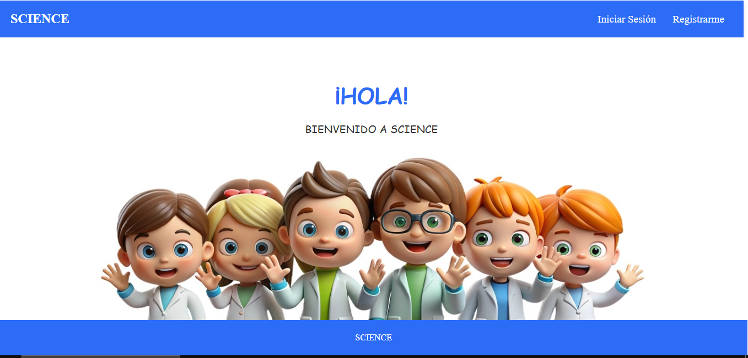
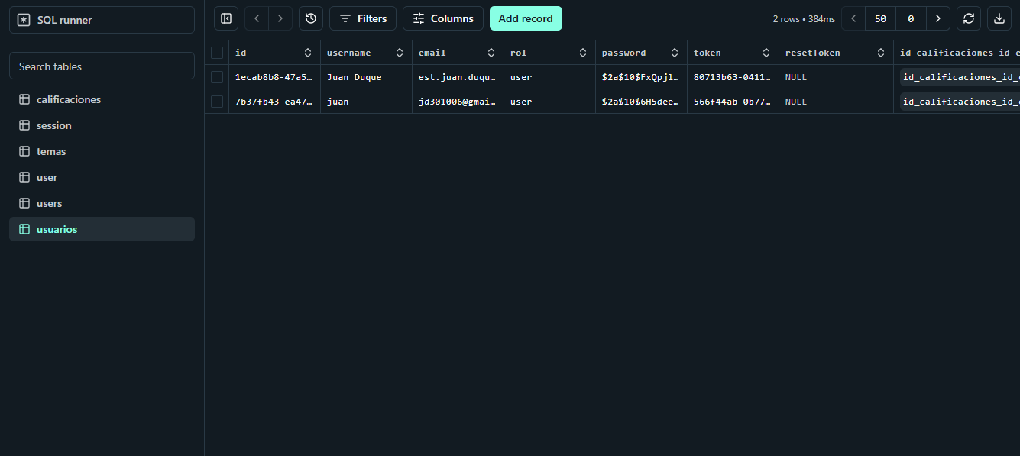
SCIENCE
PROGRAMA MEDIA TÉCNICA MEDELLÍN
Duque Soto Juan Pablo
Higuita Zapata Tomas
Motta Melguizo Maria José
Sánchez Ríos Ana Carolina
Institución Educativa: Carlos Vieco Ortiz
Grado: 11
Programa de Formación: Diseño y Programación de Software
Problema o necesidad
Metodología
El problema o necesidad es que algunos estudiantes puedan tener dificultades en los temas de esta materia, con este curso pueden practicar y tener mayor aprendizaje ya que es un curso más didáctico. Para los estudiantes va a ser más llamativo; van a querer saber más sobre estos temas y les va a ir mucho mejor en sus actividades académicas.
Palabras clave: Cursos, ciencias ,temas, test.
Buscar entre los grados 1° y 5° de primaria los tema del área de ciencias naturales que mayor dificultad les genera estudiar.
Ir a una fuente confiable para allí Indagar sobre el tema que les cause dificultad.
Publicar información exacta del tema antes buscado en nuestra página.
Por medio de un link o código QR promocionar la página para que los estudiantes tenga un acceso más fácil, tras de que pueden ver esta información, luego, pueden hacer los test para que practiquen.
Resultados y Conclusiones
Marco teórico y Estado del arte
Los resultados esperados de la plataforma del área de ciencias naturales es tener un contenido educativo, completo y actualizado sobre diversas ramas de las ciencias naturales para los grados 1° hasta 5° de primaria, tener materiales complementarios, como lo pueden ser guías de estudio. También tener herramientas de colaboración y comunicación para fomentar la interacción entre estudiantes y profesores; ya que para el estudiante la clase del docente sea un poco “Aburrida” y esta página le ayude gracias a que es un poco más didáctica. Esta plataforma NO solo es para los estudiantes que se les dificultan los temas sino que también está disponible para todos los estudiantes de este rango de grado para que refuerzan sus conocimientos.
Este proyecto se hace con el fin de que le pueda servir a los estudiantes del grado 1° hasta el grado 5° en los temas que abarca el área de ciencias naturales en estos años y para que estos estudiantes tengan más conocimientos en los temas que les causa dificultad.
Objetivos
Objetivo general:
-Fortalecer el aprendizaje en Ciencias Naturales mediante el desarrollo de un página web en la institución educativa Carlos Vieco Ortiz, ubicada en la ciudad de Medellín.
Objetivos específicos:
Identificar los temas del área de Ciencias Naturales que causan dificultad en los estudiantes por medio de encuestas para poder saber los temas que se les dificultan.
Indagar sobre los temas de ciencias naturales en una fuente confiable y oficial para extraer información exacta y clara por medio de página (Google Scholar) para dar una profundización en los temas de ciencias naturales que vamos a investigar
Publicar la información de ciencias naturales en la página por medio de los programas para crear nuestra página para que los estudiantes puedan mejorar en sus actividades académicas.
Hacer test de ciencias naturales por medio de preguntas cortas para que los estudiantes puedan ver sus avances en estos temas que eran difíciles al principio.
imagen 1. página de inicio de la página del proyecto.
imagen 2. base de datos del proyecto
El proyecto de la página de Ciencias Naturales logró su objetivo, mejorando la compresión y acceso a información de calidad para los estudiantes, mediante investigación en fuentes confiables, publicación de contenido y evaluación del mismo. Gracias a este proyecto los estudiantes pueden aprender de manera más divertida y efectiva.
Referencias
[1] Rojas I. (2019). Programación didáctica anual para el curso de 3º de Primaria en el área de Ciencias Naturales. Descubriendo las Ciencias Naturales.

